Slide 1
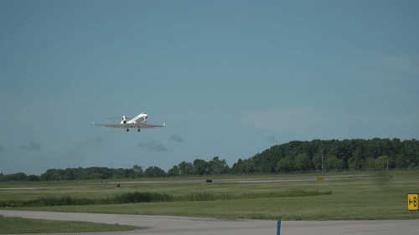
Podróże małe i duże

Slide 2
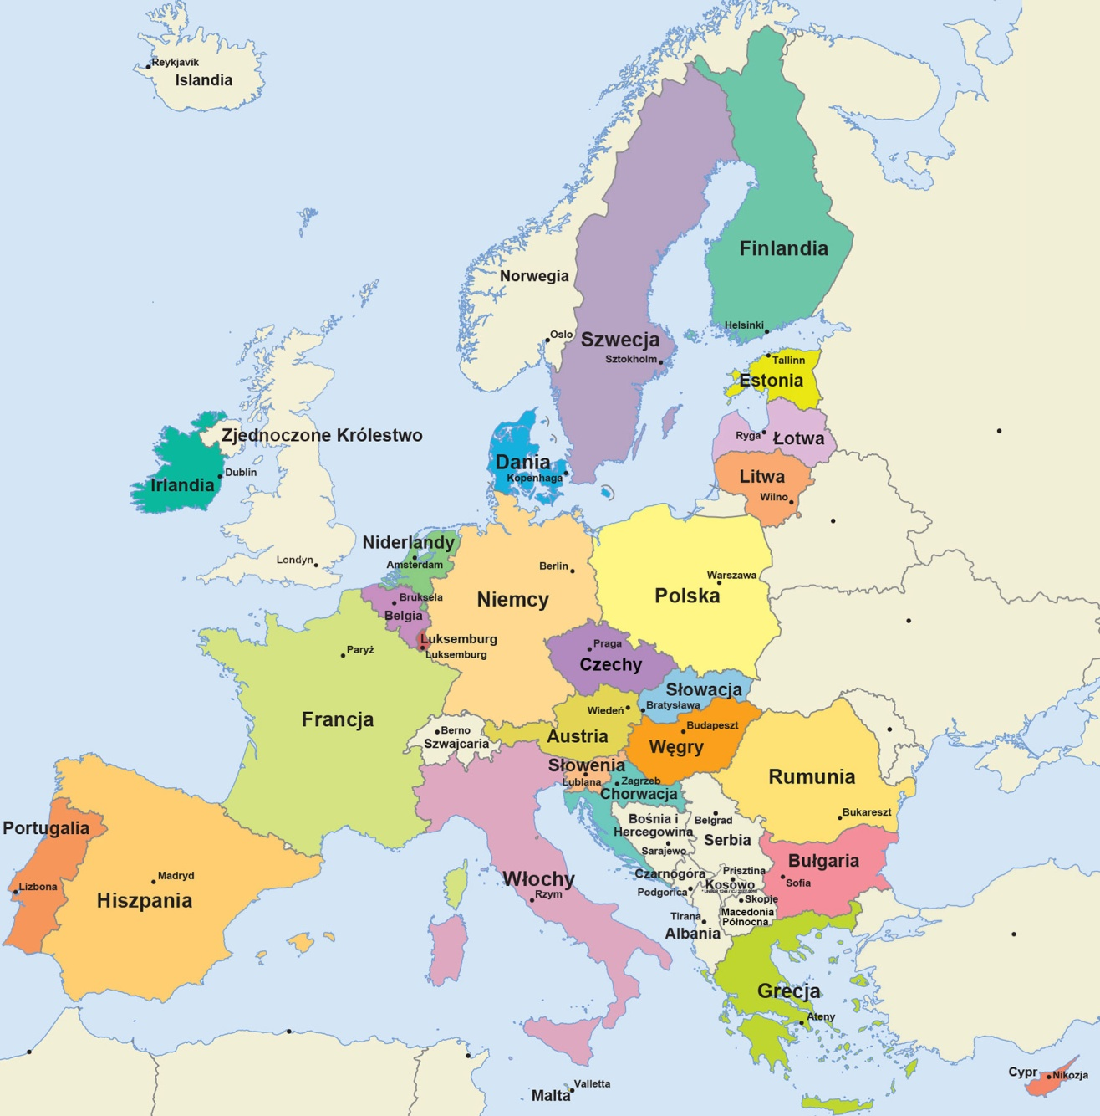
Unia Europejska

Slide 3
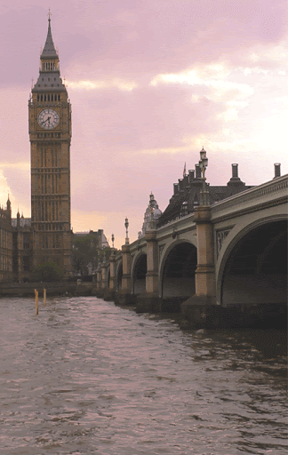
Londyn
Big Ben - nazwa zwyczajowa wieży zegarowej Elizabeth Tower w Londynie
w Wielkiej Brytanii.

Slide 4
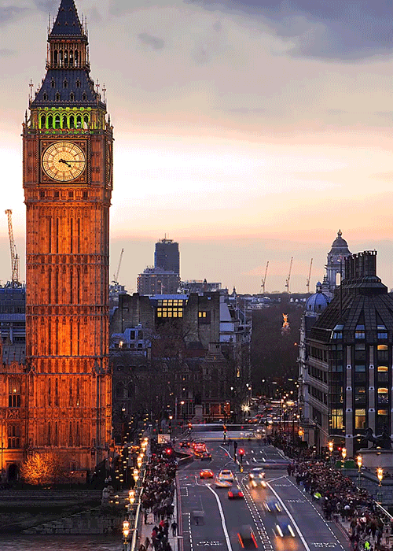

Slide 5
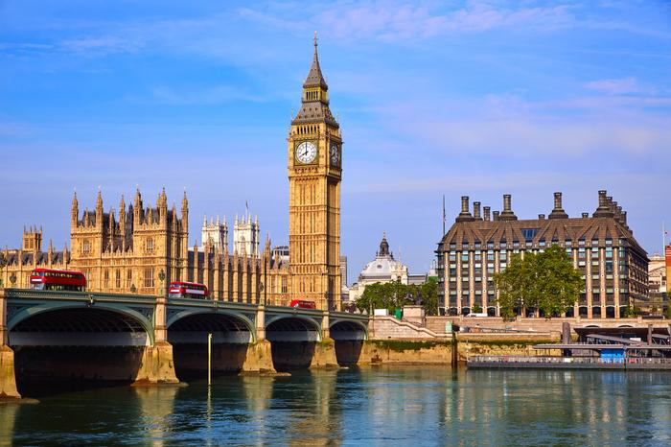

Slide 6
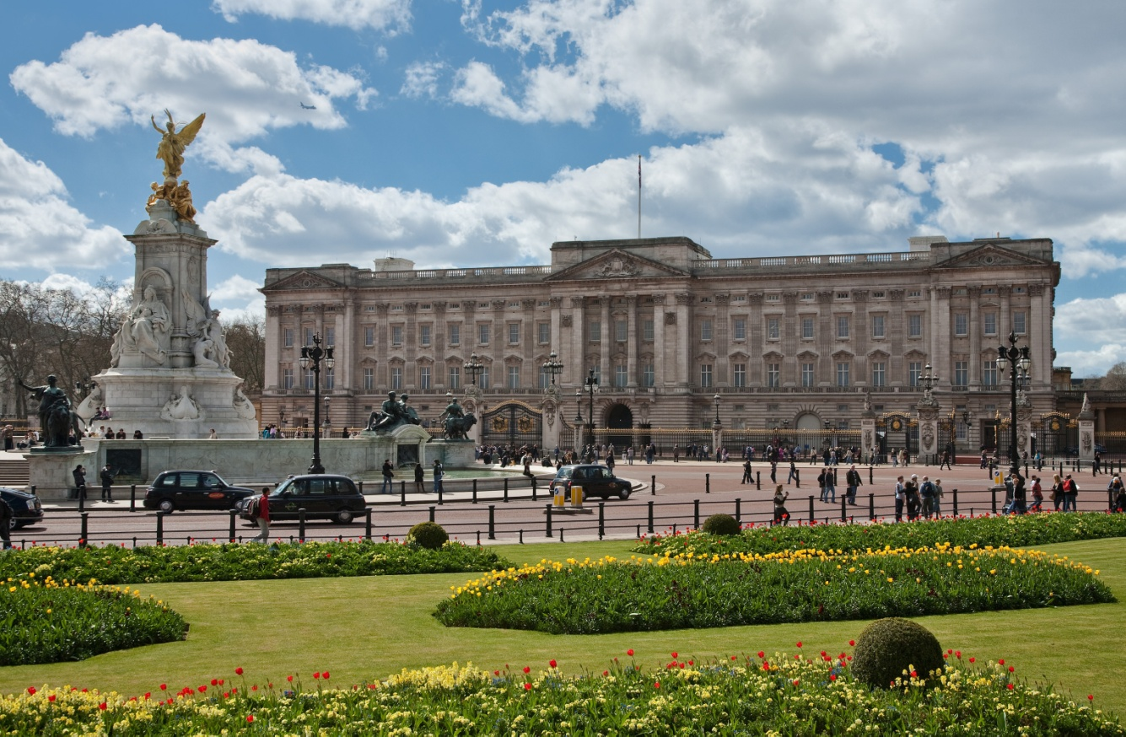
Pałac Buckingham
Oficjalna londyńska rezydencja brytyjskich monarchów.
Największy na świecie pałac królewski, który od 1837 roku pełni funkcję oficjalnej siedziby monarszej. Jedna z pereł architektury późnego baroku.

Slide 7
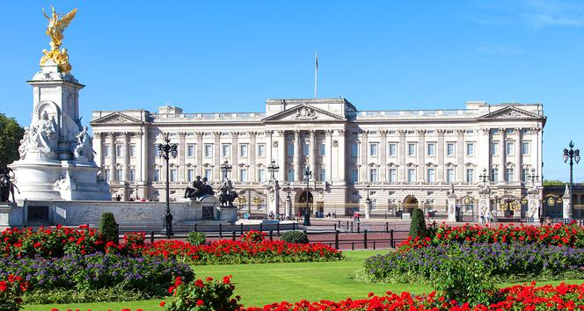

Slide 8
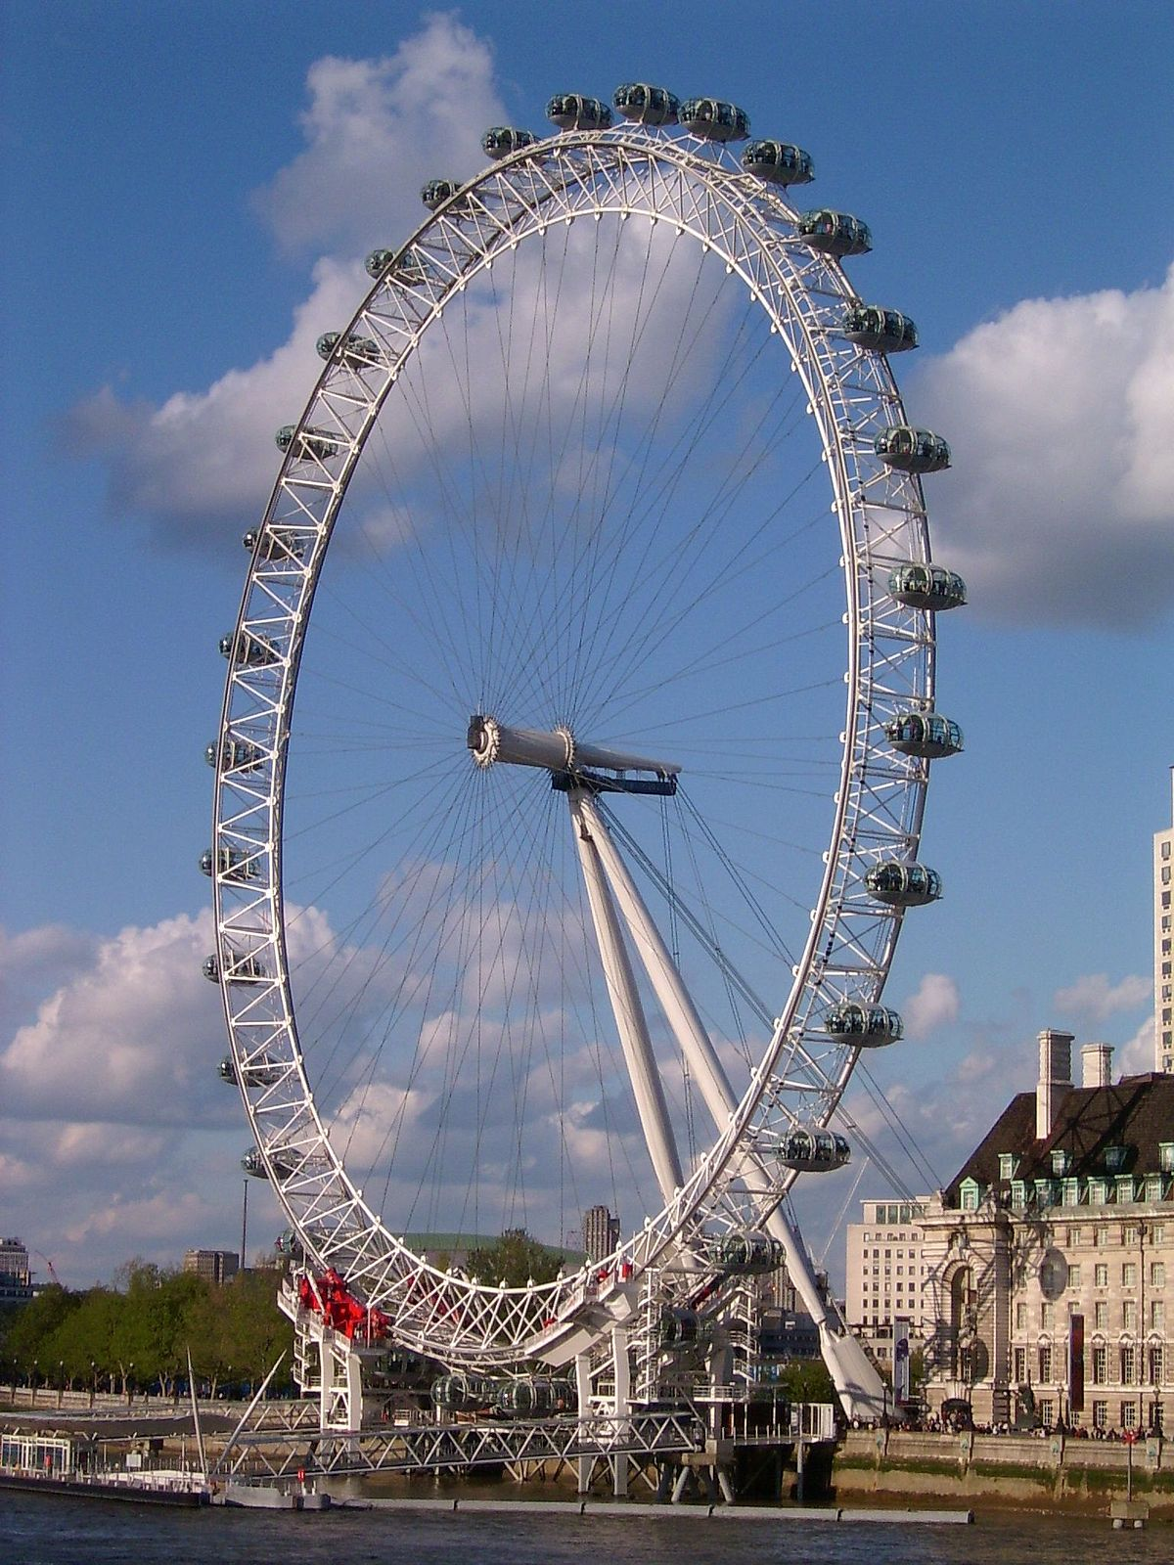
Golden Eye
( London Eye)
Londyńskie oko (diabelski młyn) - koło obserwacyjne. Koło ma wysokość 135 metrów, a jego pełny obrót trwa około 30 minut.
Na kole znajdują się 32 klimatyzowane kapsuły pasażerskie.
Niewielka prędkość tych kabin pozwala na zabieranie i wysadzenie pasażerów bez zatrzymywania koła.

Slide 9
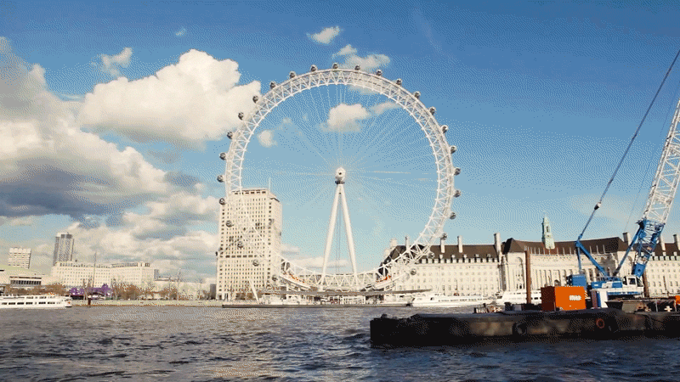

Slide 10
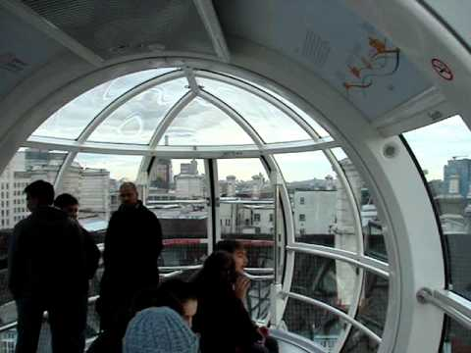

Slide 11

Flaga Wielkiej Brytanii

Slide 12
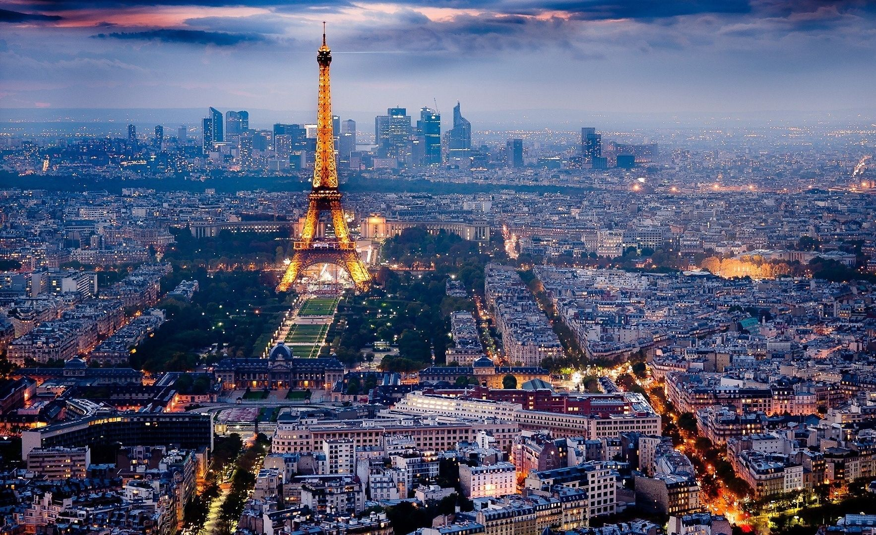
Francja -Paryż

Slide 13
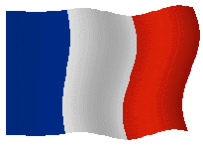
Flaga Francji

Slide 14
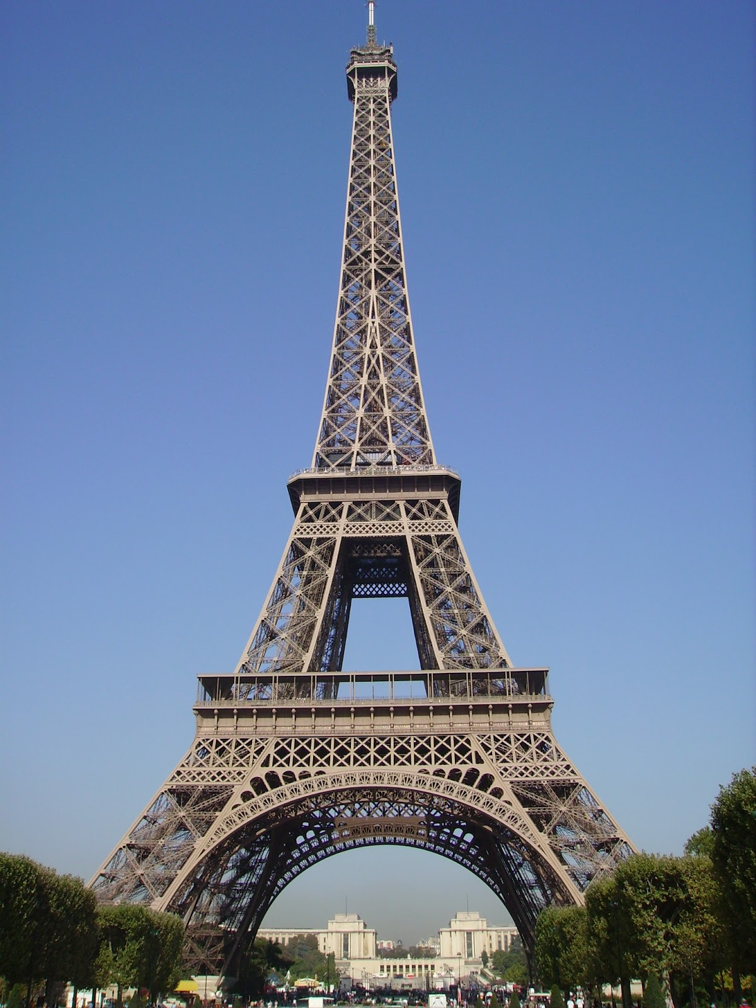
Wieża Eiffla
Wieża Eiffla – najbardziej znany obiekt architektoniczny Paryża, uznawany za symbol tego miasta i niekiedy całej Francji. Jest najwyższą budowlą w Paryżu i piątą co do wysokości we Francji. W momencie powstania była najwyższą wieżą na świecie.

Slide 15
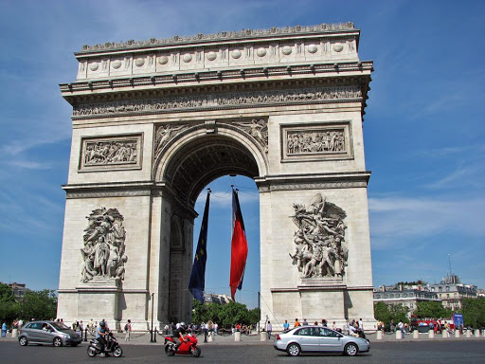
Łuk Triumfalny
Monumentalny pomnik w formie łuku triumfalnego. Jest to ważny element architektury Paryża, stanowiący zakończenie perspektywy Pól Elizejskich.

Slide 16
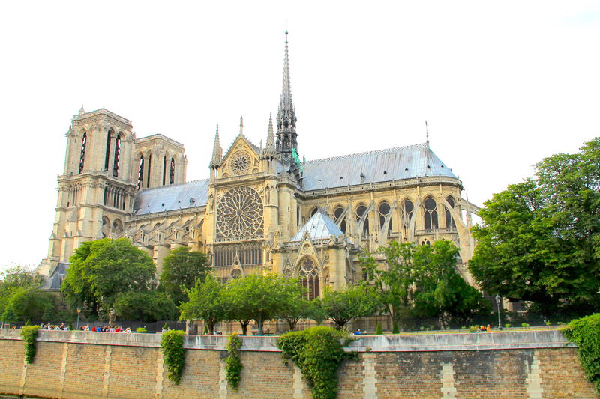
Katedra Notre-Dame w Paryżu
Gotycka archikatedra w Paryżu. Jedna z najbardziej znanych katedr na świecie, między innymi dzięki powieści Katedra Marii Panny w Paryżu francuskiego pisarza Victora Hugo. Jej nazwa oznacza Naszą Panią i odnosi się do Marii, Matki Bożej.

Slide 17
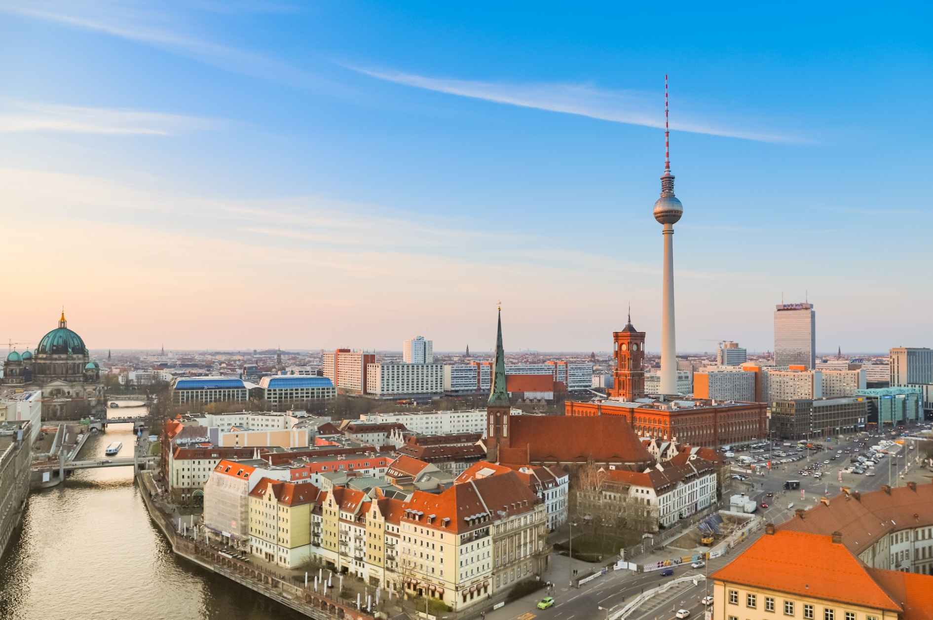
Niemcy - Berlin

Slide 18
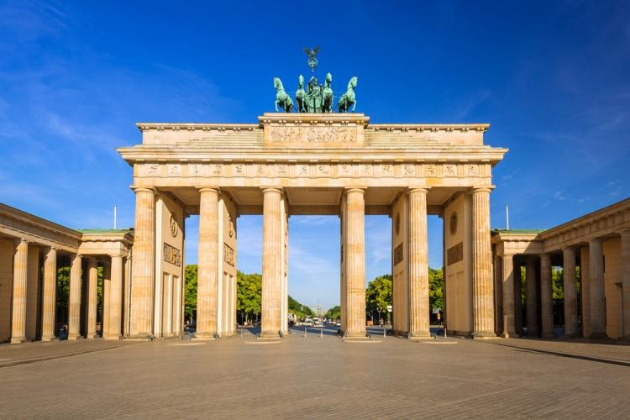
Brama Brandenburska
Zabytkowa budowla
w Berlinie, zaprojektowana przez niemieckiego architekta Carla Gottharda Langhansa. Budowano ją w latach 1788–1791.
Jest jednym
z charakterystycznych punktów miasta.

Slide 19
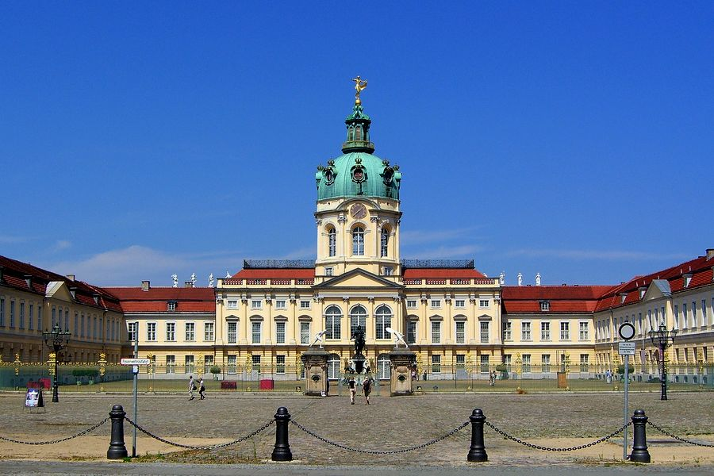
Pałac Charlottenburg
Zespół pałacowo-parkowy w Berlinie -Charlottenburgu, jeden z najpiękniejszych zespołów architektonicznych Berlina.

Slide 20
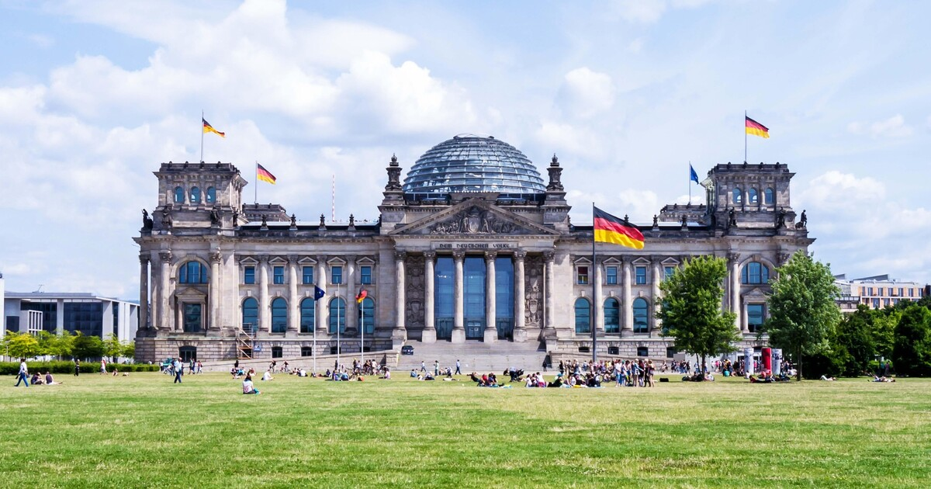
Reichstag
Siedziba Parlamentu - od 1994 roku jest miejscem obrad Zgromadzenia Federalnego, które odbywa się co pięć lat w celu wyboru prezydenta Niemiec.

Slide 21
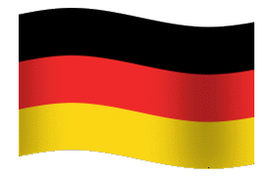
Flaga Niemiec

Slide 22

Dziękuję za wspólne podróżowanie ☺
Pozdrawiam
Joanna Góral - Przesłańska

